Slide 1
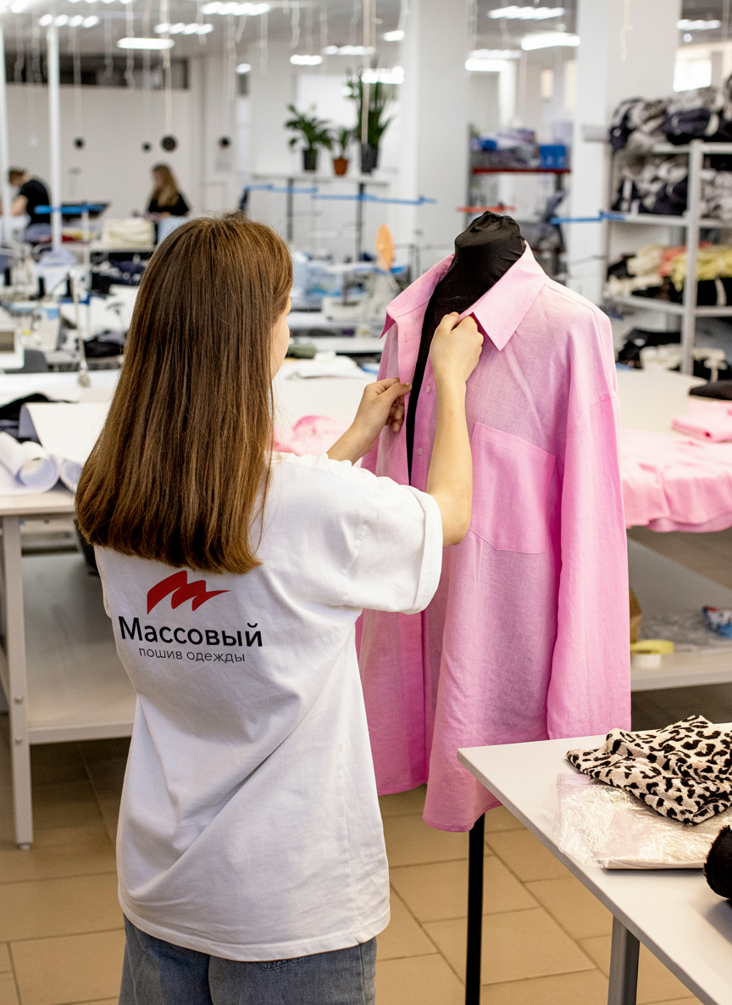

МАССОВКА
Швейное
производство
Полный цикл пошива одежды
для брендов и бизнеса
ПРЕЗЕНТАЦИЯ ДЛЯ ВЫСТАВОК И ДЕЛОВЫХ ВСТРЕЧ
массовка.com

Slide 2
02 / МАССОВКА
От идеи до готовой партии
Разработка изделия, серийный пошив и подготовка продукции к отгрузке.
МАССОВКА
Работаем с трикотажной и текстильной продукцией: от разработки лекал и эталонного образца до пошива, контроля качества, упаковки и маркировки.
Швейное предприятие полного цикла в Краснодаре
Показатели компании с сайта
20 000+ в месяц • 200+ км ткани на складе • 70+ специалистов
массовка.com • Швейное производство
02

Slide 3
03 / МАССОВКА
Кому подходит сотрудничество
Решения для оптовых заказчиков, брендов, HoReCa, маркетплейсов и ритейла.
01
02
03
БРЕНДЫ ОДЕЖДЫ
РОЗНИЦА И E-COMMERCE
HoReCa И РИТЕЙЛ
Пошив коллекций и партий под собственной торговой маркой.
Производство изделий для ассортимента и сезонного спроса.
Трикотажная и текстильная продукция для коммерческого использования.
Формат и объём заказа, сроки и состав работ согласуются индивидуально.
массовка.com • Швейное производство
03

Slide 4
04 / МАССОВКА
Трикотажная и текстильная продукция
Серийный пошив мелким и крупным оптом для коммерческих задач.
01
Трикотажная продукция
Изготовление изделий по согласованным параметрам и технической документации.
02
Разработка коллекций
Эскизы, лекала, технологические карты, макеты и эталонные образцы.
03
Дополнительная обработка
Печать, вышивка, принты, индивидуальная упаковка и маркировка.
Важно: ассортимент и технологические возможности финально фиксируются после согласования изделия.
массовка.com • Швейное производство
04

Slide 5
05 / МАССОВКА
От технической идеи до готового изделия
Экспериментальный цех и производство помогают пройти ключевые этапы разработки.
01
02
03
04
05
Задача
→
Разработка
→
Образец
→
Пошив
→
Финишная обработка
Изделие, объём и требования
Эскиз, лекала, техкарта
Макет и эталонный образец
Серийное изготовление партии
ВТО, ОТК, упаковка и маркировка
Состав работ определяется изделием и техническим заданием заказчика.
массовка.com • Швейное производство
05

Slide 6
06 / МАССОВКА
Контроль на этапах производства
Техническая документация и производственные операции помогают согласовать ожидаемый результат.
РАЗРАБОТКА
ОБОРУДОВАНИЕ
Эскизы, лекала, техкарты и эталонный образец.
Профессиональное оборудование для разных операций пошива и обработки.
ОТК И ВТО
ПОДГОТОВКА К ОТГРУЗКЕ
Контроль качества и влажно-тепловая обработка изделий.
Индивидуальная упаковка, маркировка и «Честный ЗНАК».
массовка.com • Швейное производство
06

Slide 7
07 / МАССОВКА
Возможности производства
01
02
03
СОБСТВЕННЫЙ СКЛАД
ГИБКОСТЬ ОБЪЁМОВ
ТЕХНИЧЕСКИЙ ПАРК
На сайте указано наличие более 200 км ткани на складе.
Компания заявляет готовность помогать с запуском стартапов и дропов.
Оборудование для пошива трикотажа и текстиля, раскроя и установки фурнитуры.
Возможности и состав работ согласуются под конкретный заказ.
массовка.com • Швейное производство
07

Slide 8
08 / МАССОВКА
Разработка, пошив и маркировка
На сайте представлены три направления работы.
1
ИЗГОТОВЛЕНИЕ ПРОДУКЦИИ
Серийный мелкий и крупный опт для HoReCa, маркетплейсов и ритейла.
2
ДОПОЛНИТЕЛЬНЫЕ УСЛУГИ
Печать на ткани, вышивка, принты, упаковка и маркировка.
3
ЭКСПЕРИМЕНТАЛЬНЫЙ ЦЕХ
Эскизы, лекала, макеты, технологические карты и эталонные образцы.
массовка.com • Швейное производство
08

Slide 9
09 / МАССОВКА
Что подготовить к первой встрече
Пять вводных помогут быстрее оценить задачу и подготовить предметный разговор.
Изделие или группа изделий
Планируемый объём и размерный ряд
Эскиз, образец, лекала или ТЗ
Требования к ткани, фурнитуре и брендингу
Желаемые сроки и география поставки
Чёткий запрос = быстрый расчёт
массовка.com • Швейное производство
09

Slide 10
10 / МАССОВКА
Давайте обсудим ваш проект
Расскажите об изделии и задаче — обсудим разработку, пошив и подготовку партии.
01
Расскажите о задаче
02
Сверим параметры
Какие изделия нужны, в каком объёме и к какому сроку?
Уточним технические требования, формат заказа и следующие шаги.
Результат встречи
Понятный план подготовки предложения по вашему заказу
массовка.com • Швейное производство
10

Slide 11
МАССОВКА
Давайте обсудим
вашу задачу
Швейное производство • Выставки • Деловые встречи
массовка.com
Краснодар, ул. Московская, 124 • 8 800 550-03-16 • massovkas@mail.ru

Slide 12
12 / МАССОВКА
МАССОВКА: факты и контакты
Сведения приведены по официальному сайту массовка.com.
Предприятие полного цикла в Краснодаре: разработка изделия, пошив, контроль качества и подготовка к отгрузке.
Ключевые сведения сайта:
20 000+ изготовленных швейных изделий
200+ км ткани в наличии на собственном складе
20+ специалистов в штате компании
Краснодар, ул. Московская, 124 • 8 800 550-03-16
massovkas@mail.ru • массовка.com
массовка.com • Швейное производство
12

